Slide 1

한계로
21720903 조태식

Slide 2

목차
1
운동시작
2
식단정리
3
운동기록
4
운동결정

Slide 3

Part 1
운동 시작

Slide 4
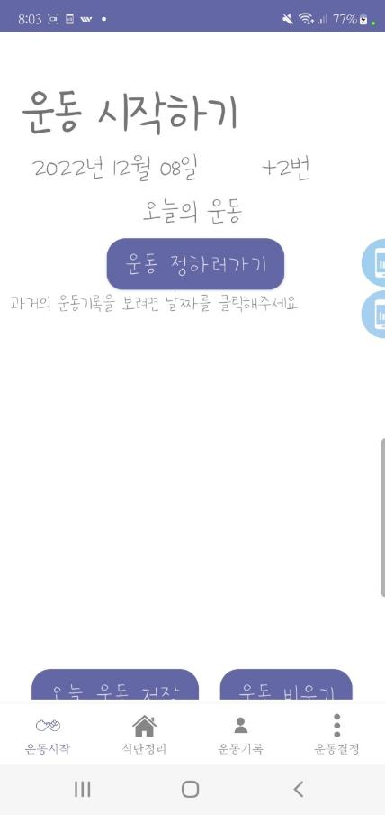
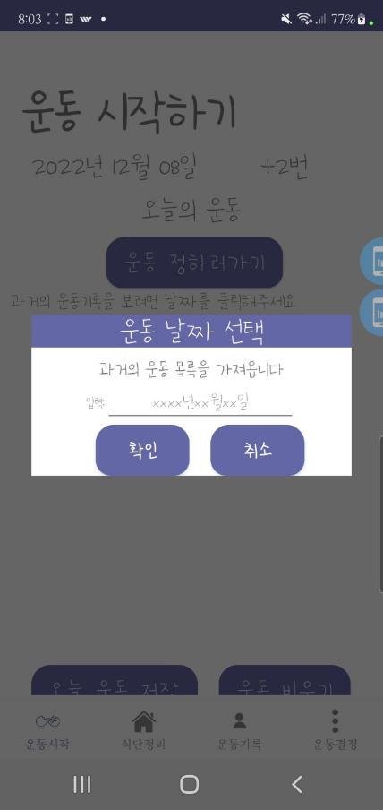
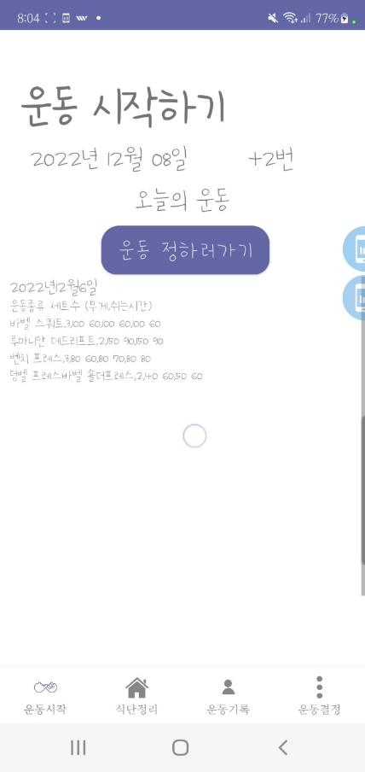
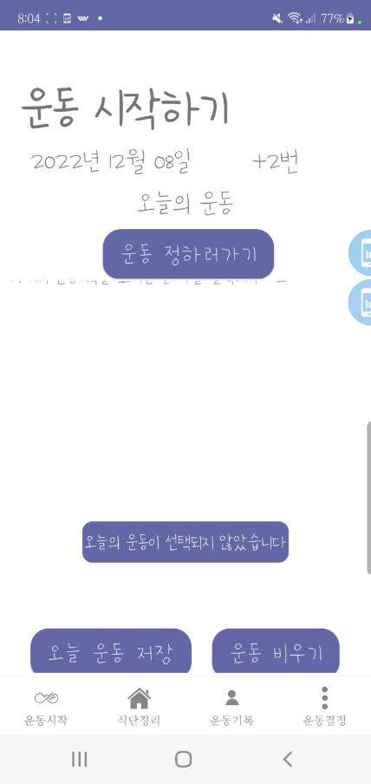

Part 1,
운동 시작
첫 화면
날짜 클릭
과거 운동 가져오기
오늘 운동 저장 클릭

Slide 5
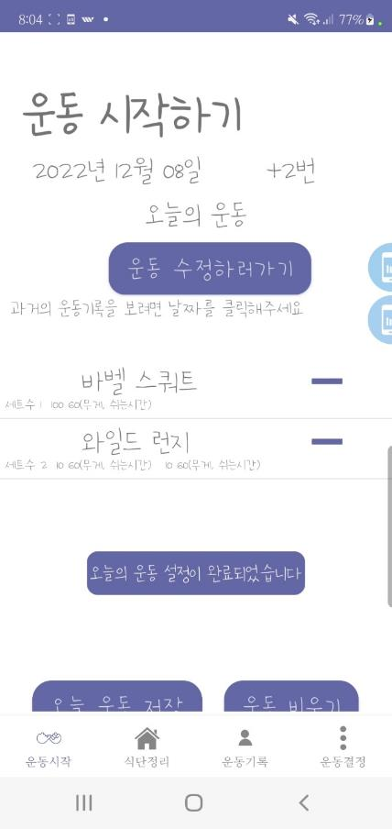
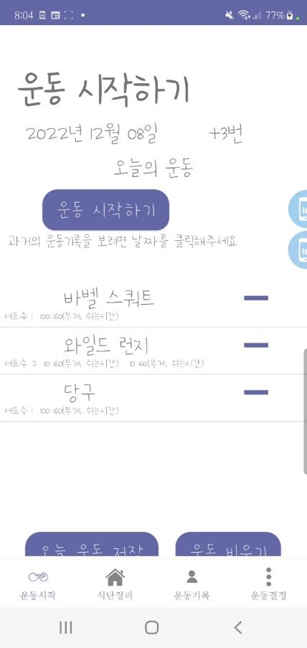
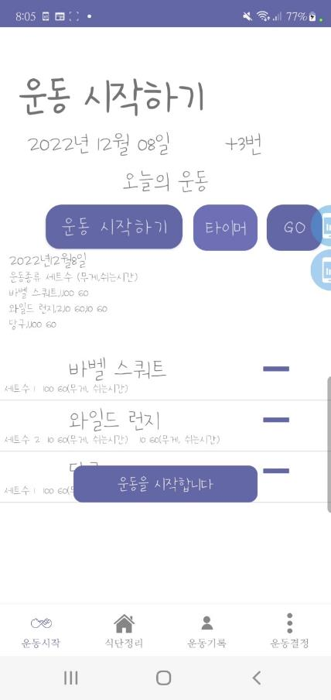
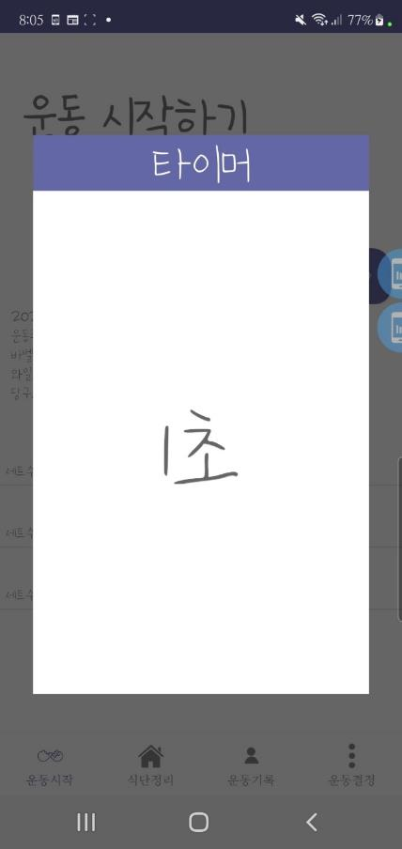
Part 1,
운동 시작
운동 설정 클릭전
운동 설정 클릭후
운동 시작
타이머

Slide 6
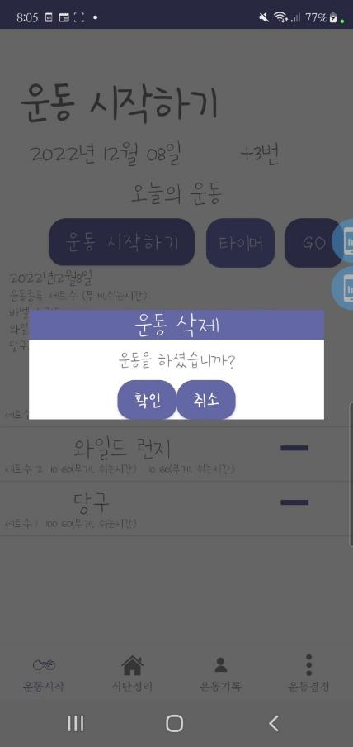
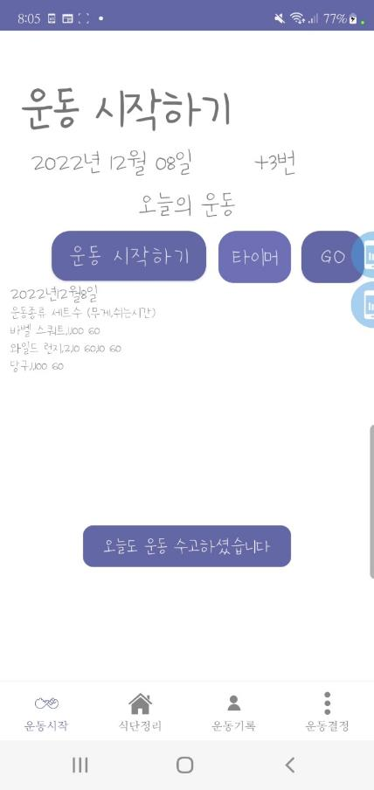
Part 1,
운동 시작
운동 삭제
운동 종료

Slide 7

Part 2
식단 정리

Slide 8
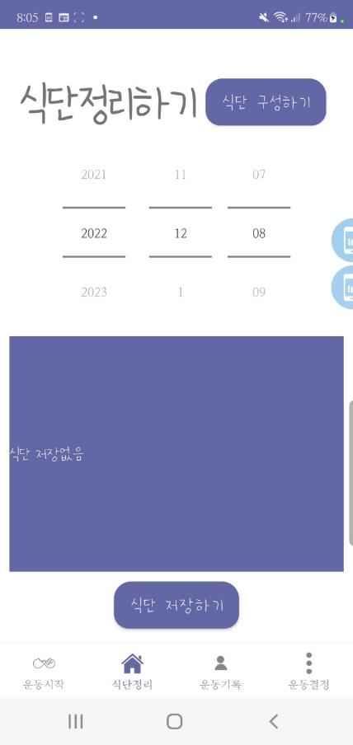
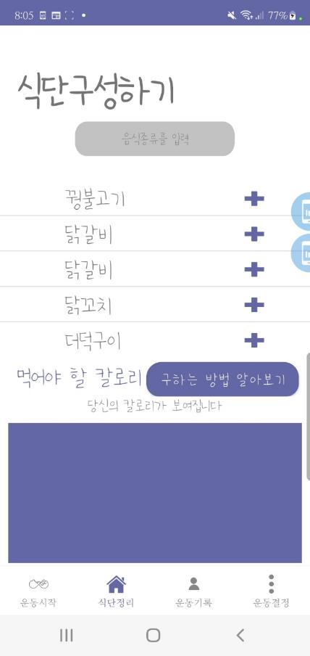
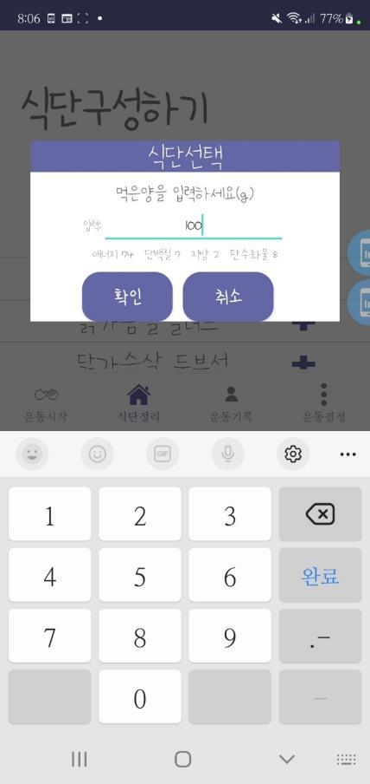
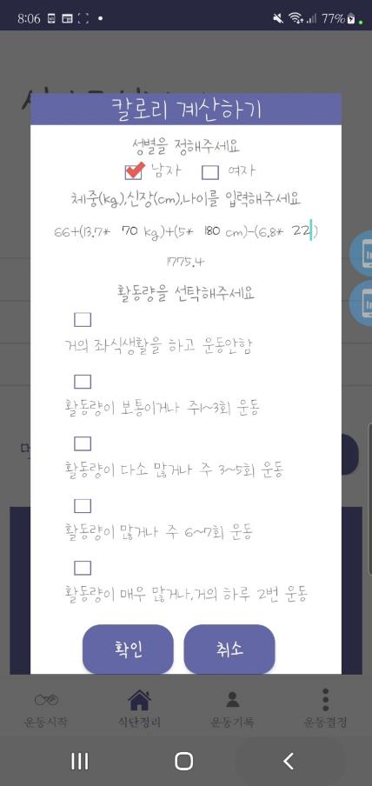
Part 2,
식단 정리
식단정리화면
식단구성화면
식단 g 입력
나의 칼로리 계산

Slide 9
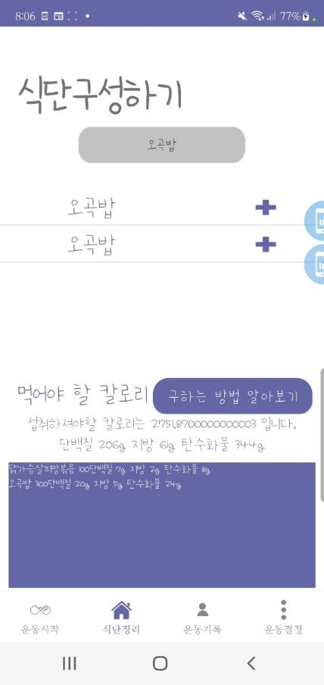
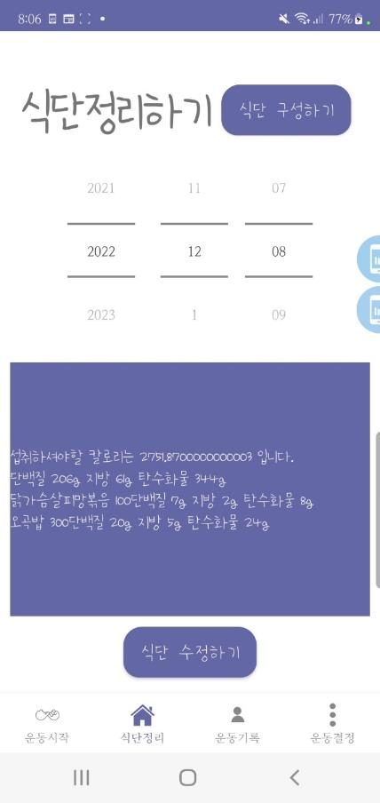
Part 2,
식단 정리
아래에 저장
식단 저장

Slide 10

Part 3
운동 기록

Slide 11
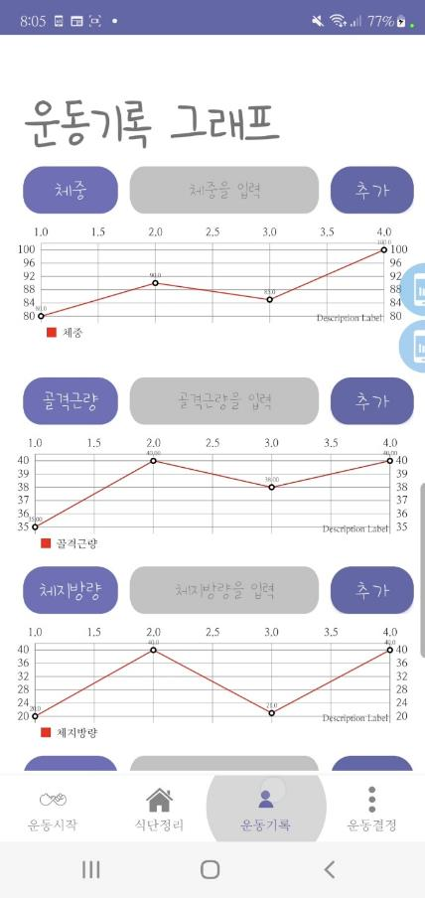
Part 3,
운동 기록
운동 그래프

Slide 12
Part 4
운동 결정

Slide 13
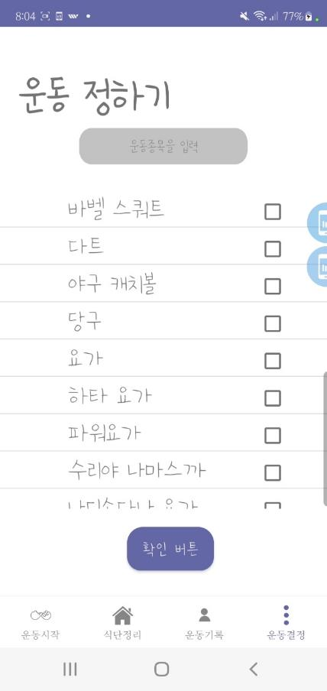
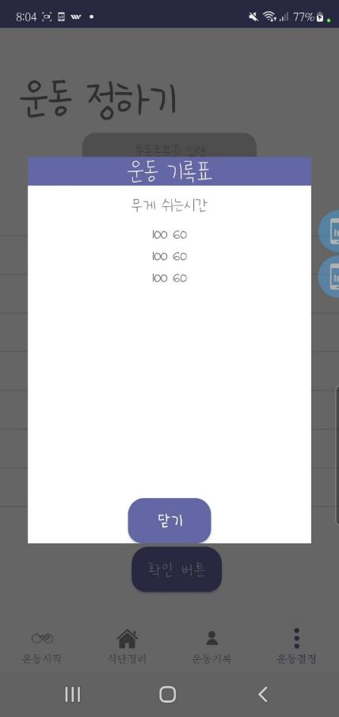
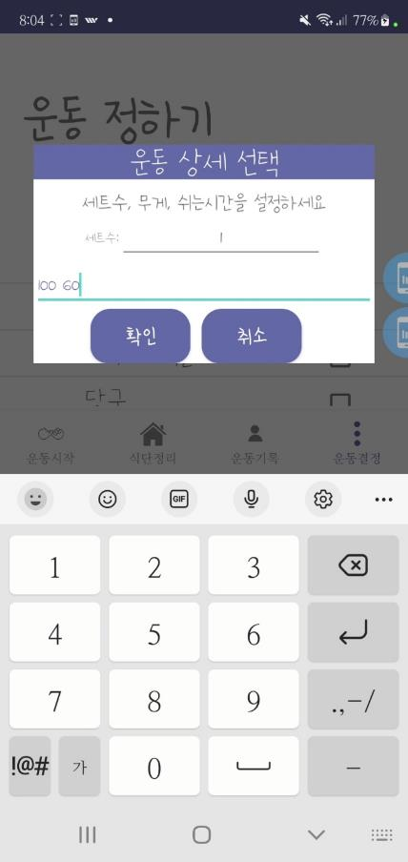
Part 4,
운동 결정
운동 결정 화면
운동 기록 화면
운동 결저

Slide 14

감사합니다

